Slide 1
Смоленский филиал
Государственный план подготовки управленческих кадров
для организаций народного хозяйства Российской Федерации
Президентская программа «Инновационный менеджмент» (тип В – basic)
Выпускная аттестационная работа (проект) по теме:
«Совершенствование деятельности предприятия ООО «Восток» Смоленской области, Новодугинского района»
Руководитель ВАР: к.п.н., доцент Хроменкова Г.А.
Слушатель: Иванова В.М.
Смоленск 2023

Slide 2
Цели и задачи проекта по совершенствованию деятельности предприятия
Цель – разработка инновационного проекта совершенствования деятельности сельскохозяйственного предприятия ООО «Восток» Смоленской области, Новодугинского района, улучшение его функционирования и повышение финансовых показателей.
Поставленная цель конкретизируется рядом задач:
- рассмотреть организационные основы инновационного развития предприятия;
- изучить возможные проблемы разработки инновационного проекта развития предприятия;
- провести оценку ресурсных возможностей ООО «Восток» для реализации инновационного проекта;
- представить результаты анализа финансовых и целевых показателей деятельности предприятия;
- разработать и внедрить инновационный проект совершенствования деятельности ООО «Восток».
Объект исследования – общество с ограниченной ответственностью «Восток».
Предмет исследования – совокупность финансово-экономических отношений по вопросам исследования совершенствования деятельности предприятия.

Slide 3
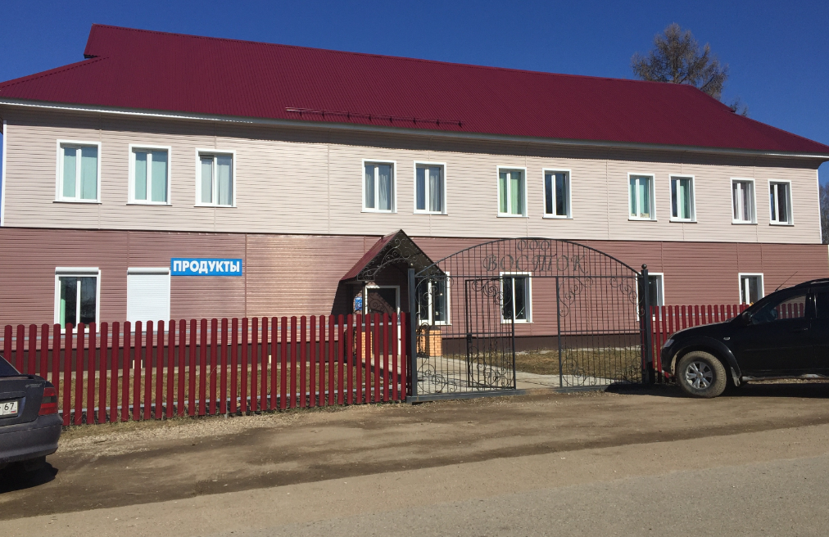
Организационно-экономическая характеристика
Предприятие ООО «Восток» Смоленской области, Новодугинского района существует с 2002 года и было организовано на базе совхоза ТСО «Днепровское».
Главной сферой деятельности ООО «Восток» является разведение молочного крупного рогатого скота, производство сырого молока.
Цель компании: получение прибыли через осуществление основного вида деятельности.
Миссия компании: наше стремление – выполнять услуги на максимально высоком уровне с индивидуальным подходом к каждому клиенту.
ООО «Восток» (администрация)

Slide 4
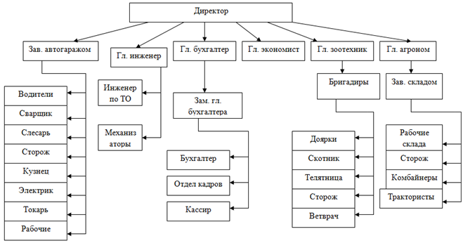
Организационная структура управления ООО «Восток»
На предприятии линейно-функциональная организационная структура. Она характеризуется наличием определенной цепи инстанций, решения спускаются сверху вниз.
Организационная структура

Slide 5
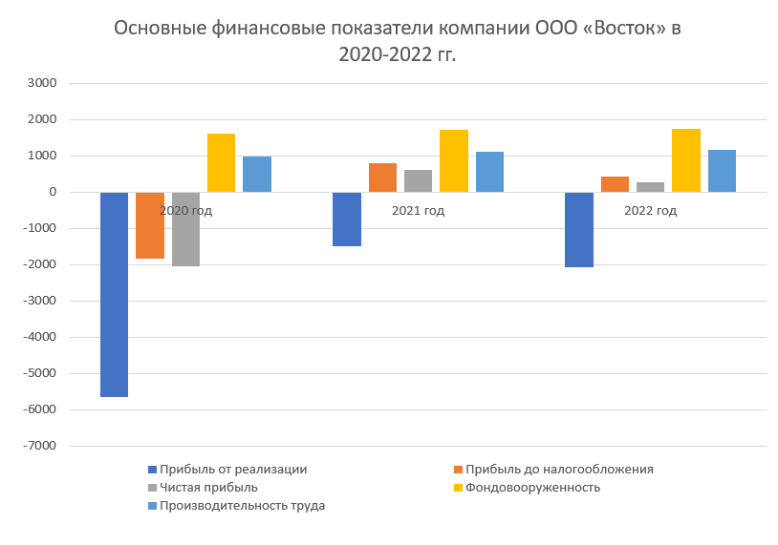
Основные финансовые показатели компании ООО «Восток» в 2020-2022 годы, тыс.руб.

Slide 6
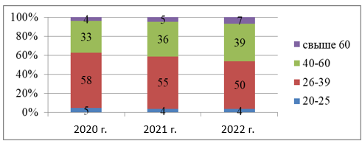
Состав персонала ООО «Восток» в 2020-2022 годы
Показатель | 2020 год | 2021 год | 2022 год | Абсолютное отклонение, 2022/2020 | Темп изменения 2022/2020, %
Общая численность персонала, чел | 51 | 49 | 48 | -3 | -6,1
в том числе:
АУП, чел | 3 | 3 | 4 | 1 | 28,6
Рабочие, чел | 43 | 42 | 38 | -5 | -12,3
Прочие, чел | 2 | 1 | 2 | 0 | 0,0
Менеджеры, чел | 3 | 4 | 4 | 1 | 28,6
Структура персонала по возрасту

Slide 7
Организационный план проекта мероприятий по совершенствованию деятельности предприятия
Задачи проекта:
комплексное решение проблемы дефицита рабочих кадров;
профилактическая работа по привлечению безработных граждан и выпускников образовательных учреждений;
повышение уровня осознанности тех правил и норм, которые лежат в основе кадровых мероприятий;
непосредственное влияние управленческого персонала на кадровую ситуацию предприятия.
Среди мероприятий по снижению текучести кадров и укреплению трудовой дисциплины выступают:
внедрение процессов обучения и развития сотрудников для совершенствования системы развития;
совершенствование системы мотивации для удержания текущих сотрудников.
Проблема | Мероприятие
Неразвитость системы премирования | Для АУП: внедрение грейдинговой системы оплаты труда
Несовершенство существующей системы оплаты труда | Для рабочих: внедрение системы KPI

Slide 8
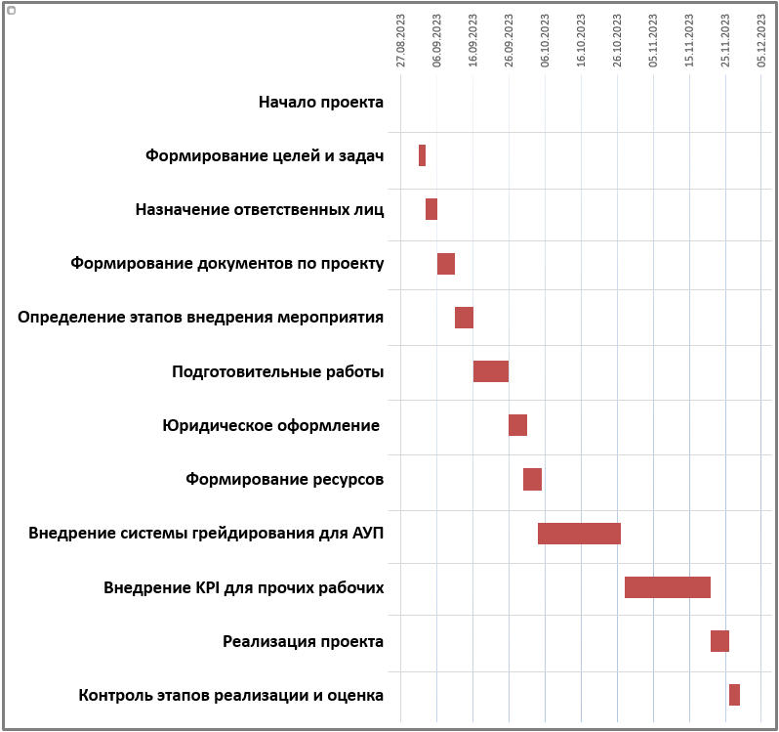
Календарный график внедрения мероприятий: Диаграмма Ганта
Начало | Длитель-ность | Конец
01.09.2023 | 0 | 01.09.2023
01.09.2023 | 2 | 03.09.2023
03.09.2023 | 3 | 06.09.2023
06.09.2023 | 5 | 11.09.2023
11.09.2023 | 5 | 16.09.2023
16.09.2023 | 10 | 26.09.2023
26.09.2023 | 5 | 30.09.2023
30.09.2023 | 5 | 04.10.2023
04.10.2023 | 23 | 28.10.2023
28.10.2023 | 24 | 21.11.2023
21.11.2023 | 5 | 26.11.2023
26.11.2023 | 3 | 29.11.2023
Итого | 90 дней

Slide 9
Внедрение грейдинговой системы для АУП
Предлагаемые размеры вознаграждения АУП за стаж
Стаж работы | Вознаграждение
От 1 до 3 лет | 0,1 оклада
От 3 до 5 лет | 0,15 оклада
От 5 до 7 лет | 0,2 оклада
Свыше 7 лет | 0,3 оклада
От 7 до 12 лет | 0,5 оклада
Свыше 12 лет | 0,7 оклада
Предлагаемая система грейдов для АУП
Позиция в рейтинге | Премиальная часть (%, от общей премии) | Общая премия за выполнение месячного плана
 |  | Выполнение менее 90 % | Выполнение 90 – 110 % | Выполнение более 110 %
1 место | 25 | 1,5 % от объема платных услуг | 1,9 % от объема платных услуг | 2,3 % от объема платных услуг
2 место | 20
3 место | 15
4 место | 13
5 место | 11
6 место | 9
7 место | 7

Slide 10
Алгоритм внедрения KPI для рабочих в ООО «Восток»
Шаг 1. Устанавливаем расчетный период для KPI, т.е. период, на который устанавливаются целевые показатели и выплачивается премия
Шаг 2. Определяем долю KPI в структуре заработной платы
Шаг 4. Определяем ключевые показатели для премирования
Шаг 3. Определяем основную функцию начальника отдела по работе с персоналом
Шаг 5. Определяем вес каждого показателя в объеме KPI, т.е. долю показателей в общем объеме премии KPI
Шаг 6. Определяем пороговые значения и шкалу выплат
Шаг 7. Устанавливаем планы на расчетный период (целевые значения показателей KPI

Slide 11
Внедрение процессов обучения и развития сотрудников для совершенствования системы развития в ООО «Восток»
ПАСПОРТ ПРОЕКТА
Название проекта | Совершенствование системы обучения в ООО «Восток»
Причины запуска проекта | 1. Слабо развита система обучения 2. Действующая система обучения недостаточно стимулирует работников к повышению эффективности их труда 3. Низкий объем продаж
Цели проекта | Наименование цели |  | Состояние на данный момент | Планируемый результат
 | 1. Создание качественно новой системы обучения, для повышения эффективности работы как персонала, так и всей компании |  | Система обучения слабо развита | Выстроенная система обучения
Длительность проекта | 141 день
 | Этапы проекта: 1 этап. Инициация: - разработка концепции проекта; - формирование команды проекта; 2 этап. Сбор информации: - изучение и анализ необходимой литературы; - сбор информации о текущем состояние системы обучения персонала; 3 этап. Разработка системы обучения; - создание программного обеспечения; - наполнение ПО необходимыми учебными материалами; 4 этап. Тестирование системы обучения; - проведение тестовых мероприятий системы обучения; - выявление различных ошибок и неточностей; 5 этап. Внедрение системы обучения; - снятие существующей системы обучения - внедрение новой системы обучения
Бюджет проекта | Наименование статей расходов | Сумма затрат, тыс.руб.
 | Материальные затраты | 4000

Slide 12
Внедрение процессов обучения и развития сотрудников для совершенствования системы развития в ООО «Восток»
Прогноз выручки компании в результате внедрения мероприятий
Показатель | Базовое значение | Прогноз по вариантам
 |  | Пессимистический | Реальный | Оптимистический
Процент прироста, % | - | 6 | 7 | 8
Базовое значение выручки, тыс. руб. | 54361 | - | - | -
Прирост выручки, тыс. руб. | - | 3262 | 3805 | 4349
Прогнозная выручка, тыс. руб. | - | 57623 | 58166 | 58710
Все показатели проекта говорят о его эффективности для реализации в компании
Показатель | Значение | Вывод | Показатель | Значение
ЧДД, тыс. руб. | 4022 | проект эффективен | ЧДД, тыс. руб. | 4022
Индекс доходности | 0,8 | проект эффективен | Индекс доходности | 0,8
ВНД, % | 1% | проект эффективен | ВНД, % | 1%
Срок окупаемости | 1,2 года | проект эффективен | Срок окупаемости | 1,2 года

Slide 13
Спасибо за внимание!

